Slide 1
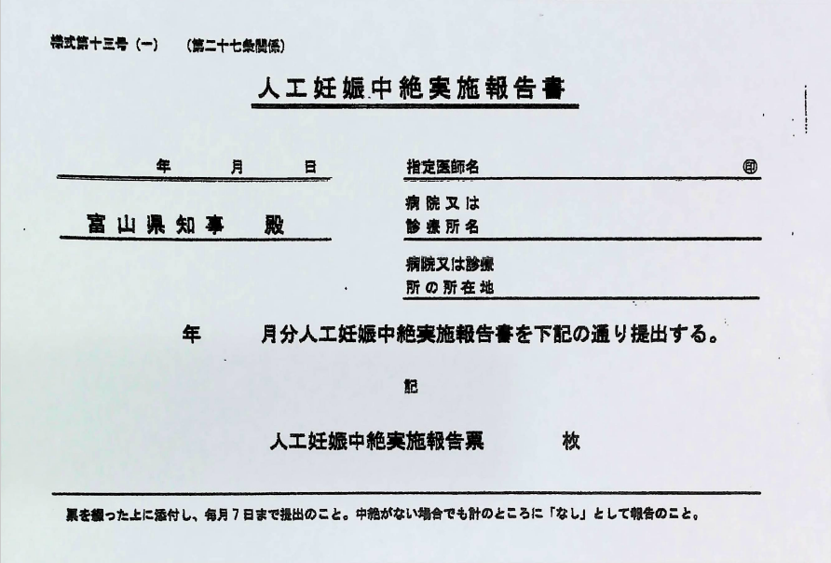
R
G1
I1
J1
舌野 靖
舌野クリニック
富山市秋吉138-1
R
G1
H1
K1

